Slide 1
Іван Багряний
Інші псевдоніми — Полярний, Дон Кочерга та інші.
Справжнє ім'я — Іван Павлович Лозов'яга (Лозов'ягін).

Slide 2
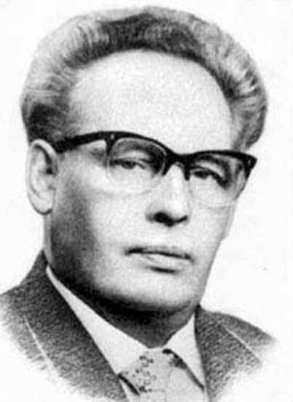
Іван Багряний народився 2 жовтня 1906 р. в с. Куземин на Полтавщині (тепер Сумська область) у родині робітника-муляра.
У 1912—1916 pp. хлопець навчався в церковно-парафіяльній школі в Охтирці, згодом у вищій початковій школі та у Краснопільській художньо-керамічній школі.

Slide 3
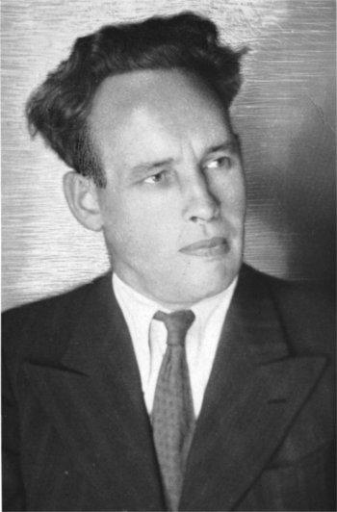
У 1920 році він став свідком жорстокої розправи чекістів із його дядьком і 92-річним дідом на пасіці (кололи багнетами, стріляли з револьверів), їх смерть страшенно вразила хлопця. До того ж іншого дядька вислали на Соловки, звідки він не повернувся. Усе це народжувало протест у душі Івана.
У 1922—1926 pp. він викладав малювання, працював на шахтах Донбасу, а у 1924 р. вступив до Охтирської філії організації селянських письменників «Плуг». Учителював, заробляючи на прожиток. Писав вірші. Побував у Криму, на Кубані, в Кам'янці-Подільському, де редагував місцеву газету.

Slide 4
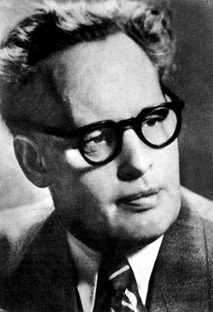
Протягом 1926—1930 pp. Іван навчався в Київському художньому інституті, але диплома не отримав, бо виявив себе «політично неблагонадійним». По-перше, «сумнівна» ідеологічна позиція прочитувалася між рядками його віршів, опублікованих у журналах «Глобус», «Життя й революція», «Червоний шлях», «Плужанин». По-друге, він входив до попутницької організації МАРС, до якої належали Г. Косинка, Є. Плужник, В. Підмогиль-ний, Б. Тенета, Б. Антоненко-Давидович, Т. Осьмачка, Д. Фаль-ківський. А також товаришував із М. Хвильовим, М. Кулішем, Остапом Вишнею, М. Яловим.

Slide 5

У 1928р. І. Багряний написав роман у віршах «Скелька», де використав почуту в дитинстві легенду про те, як у XVIII ст. селяни села Скелька (що на Полтавщині), протестуючи проти засилля московських ченців, спалили чоловічий монастир. Наступного року з'явилася друком збірка поезій І. Багряного «До меж заказаних», яка вже в самій назві містила активний протест, не кажучи про зміст усередині, що був своєрідною прискіпливою оцінкою пореволюційної дійсності. Наступні книжки «В поті чола» і «Комета» потрапляють тільки до портфеля НКВС. Того ж року він написав поему «Аве Марія», де в присвяті розмістив таке звернення: «Вічним бунтарям і протестантам, всім, хто родився рабом і не хоче бути ним, всім скривдженим, зборканим і своїй бідній матері крик свого серця присвячує автор». Цікаво, що книжка вийшла в світ без усякого цензурного дозволу на те, до того ж з вказівкою неіснуючого видавництва «САМ». Поки справжні наглядачі зорієнтувалися й наказали зняти книжки з продажу, кількасот примірників встигли розкупити. Зрозуміло, що подібний твір не міг залишитись непоміченим владою.

Slide 6

У 1930р. харківське видавництво «Книгоспілка» видало роман у віршах «Скелька». Волелюбний пафос твору привернув увагу офіційної критики — «Скельку» було конфісковано. Наступного року з'явилась стаття О. Правдкжа «Куркульським шляхом», яка свідчила про наміри влади щодо бунтівливого, ідеологічно невпокореного І. Багряного. Після цієї статті твори письменника були вилучені з бібліотек і книжкових крамниць.
У 1932 р. І. Багряний був заарештований у Харкові в присутності колег В. Поліщука і О. Слісаренка «за політичний самостійницький український ухил в літературі й політиці...», засуджений на п'ять років концтаборів БАМЛАГу (Байкало-амурский лагерь).

Slide 7


У 1936 р. І. Багряний утік, переховувався між українцями Зеленого Клину на Далекому Сході (враження від цього періоду життя відбито в романі «Тигролови»). Через два роки письменник повернувся додому, був повторно заарештований, сидів у Харківській в'язниці 2 роки й 7 місяців (пережите в ув'язненні він пізніше описав у романі «Сад Гетсиманський»).
У 1940 р. з відбитими легенями й нирками був звільнений під нагляд. Знову оселився в Охтирці, працював декоратором у місцевому театрі, редагував газету «Голос Охтирщини», після початку війни потрапив до народного ополчення, працював у ОУН: малював листівки, плакати, складав пісні, виступав перед воїнами УПА.

Slide 8
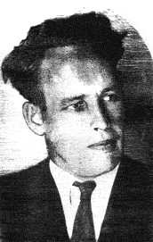
Згідно з німецьким курсом щодо української національної інтелігенції у 1942р. мав бути розстріляний, але випадково врятувався.
У 1944 р. І. Багряний розійшовся в поглядах з керівництвом УПА і сам, без родини, емігрував до Словаччини, а згодом до Німеччини. Новий Ульм стає місцем його постійного перебування в еміграції. Завдяки Івану Багряному це місто стало центром українського культурного відродження, демократично-визвольного руху. Він у 1945р. заснував газету «Українські вісті». При ній почали діяти кілька видавництв, зокрема «Україна», «Прометей», у яких з'являються заборонені в СРСР книжки українських письменників, переклади зарубіжної літератури українською мовою, взяв участь у створенні МУРу (Мистецький Український Рух), який згодом у США перетворився на об'єднання українських письменників «Слово» з центром у Нью-Йорку.

Slide 9

У 1946 р. письменник перейшов на легальне становище.
Памфлетом «Чому я не хочу вертати до СРСР?» (1946р.) І. Багряний привернув увагу світової громадськості вражаючою правдою про істинне становище людини в СРСР, урятувавши цим від репатріації не одного нещасного. У 1948 р. він заснував Українську Революційну Демократичну партію (УРДП), очолив Українську національну раду, заснував ОДУМ (Об'єднання демократичної української молоді).
За кордоном побачили світ романи «Тигролови» (1944, «Звіролови» — 1946), «СадГетсиманський» (1950), «Огненне коло» (1953), «Буйний вітер» (1957), «Людина біжить над прірвою» (1965), п'єси («Генерал», «Морітурі», «Розгром»), поема «Антон Біда — герой труда», збірка «Золотий бумеранг», твори для дітей.
Письменник помер 25 серпня 1963 р. у санаторії Блазіен у Шварцвальді (Західна Німеччина).
Івана Багряного посмертно реабілітовано у 1991р., відтоді почала перевидаватися його творча спадщина.

Slide 10
Іван Багряний— політичний діяч і письменник

Slide 11
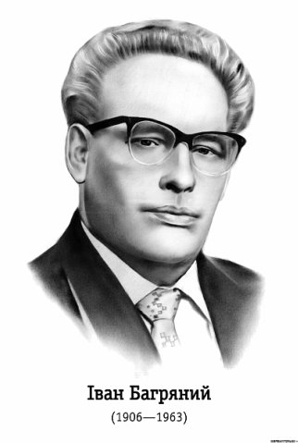
Іван Багряний вписав своє ім'я в історію як найвидатніший політичний речник першої еміграції з Радянського Союзу. «Стара» еміграція вийшла за кордон порядком оборонної війни з окупантом, вона не жила під окупантом, її руки і ризи були чисті від будь-яких підкорень, компромісів. Коли останні ар'єргарди Української Армії відходили за Збруч, покоління Багряного було у віці 12-15 років. Зокрема і дванадцятилітній Іван Багряний, син охтинського муляра Павла Лозов'яги, на власні очі бачив заграви українсько-російської війни, терор московських більшовиків. Бачив, як північні наїзники вбили дядька, вояка Української Армії під командою Симона Петлюри, і тут же поруч повалили на смерть його коханого діда-пасічника.

Slide 12
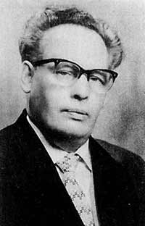
Але країна не могла емігрувати. Вона вирвала у ворога компроміс нової економічної і національної політики, юридичне визнання її самостійности (конституція СРСР) і була далі у відродженні. Відродження, як і весну, не можна скасувати. Тому неминуче Україна почала перемагати в нерівному радянському компромісі з Москвою. У це змагання втягалось і підростаюче покоління Багряного, поспішаючи добути освіту і позицію на великому фронті.
Строки історії були невмолимо короткі — встигла чи не встигла нація стати на ноги; встиг чи не встиг юнак закінчити вищу освіту; мусів чи не мусів пройти крізь масові примусові організації профспілок, комсомолу, партії; встиг чи не встиг знайти себе і своє життьове покликання — а вже над головою шумить нова гроза тотального вражого терору. Зламавши компроміс і договір (яким була конституція), Москва нищила безоружну країну кулею, депортацією, тюрмою і організованим голодом. Стався геноцид — замах на Відродження, на всю націю.

Slide 13
Іван Багряний мав 25 років, коли геноцид на Україні розгорнувся на весь свій диявольський масштаб. Багряний разом із сотнями тисяч поїхав у концтабори Далекого Сходу з вироком на п'ять років.
Що встиг він зробити? Технічна і загальна освіта. Перша збірка поезій «До меж заказних» (1927), поема «Аве Марія», роман «Скелька» дали йому дорогу до членства в опозиційній добірній групі письменників МАРС (Підмогильний, Антоненко-Давидович, Плужник, Осьмачка, Косинка, Галич). Але він тільки-но встиг переступити поріг суворої школи літератури, як НКВД перетворило його на «зека» — в'язня далекосхіднього концтабору. Втеча, бездомність, мандри і поворот до своєї країни, що ще не одійшла від геноциду, а вже була напередодні нової катастрофи. Новий арешт, тортури — все це описане в романі «Сад Гетсиманський», що його вважають значною мірою автобіографічним.

Slide 14
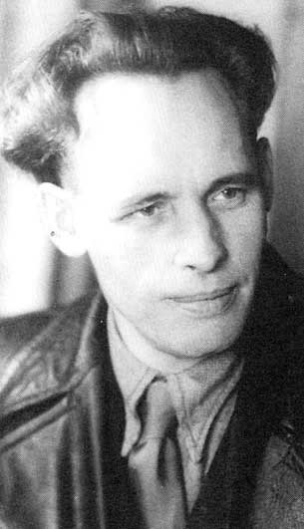
Друга світова війна дала «вихід» на Захід крізь вогняні ворота фронту, крізь цвинтарні табори полонених і концтабори, крізь унтерменшівську категорію «остарбайтера», крізь оунівське підпілля. Волею і неволею мільйони українців з УРСР опинилися на Заході. Кількасот тисяч їх остались емігрантами. Не еміграція, а «ісход», не група однодумців, а неймовірна мішанина маси — колишніх в'язнів і колишніх сексотів; партійних і безпартійних; рядових червоноармійців і полковників та генералів; неписьменних і письменників; колишніх політичних і колишніх кримінальних злочинців; свідомих патріотів і русифікованих; таких, що були патріотами Радянської України, будували в ній українське відродження, і таких, що були внутрішніми емігрантами; селяни, робітники, фахівці. Коротко — це вийшов конгльомерат отієї соціяльної каші, на яку перетворив комуніст-окупант суспільство України.

Slide 15
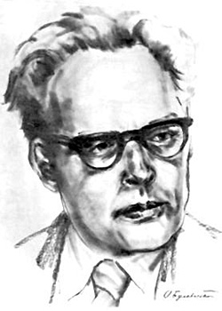
З цієї каші не міг нормально формуватися струмінь політичної еміграції, бо Німеччина стала для втікачів не країною політичного азилю, а країною концтабору. На еміграції теж не було свободи. Не менш, ніж заборонами, перешкоджала гітлерівська Німеччина формуванню політичної еміграції усілякими «розенбергівськими штабами», в яких псувалися і компромітувалися навіть і дуже пристойні люди. Наскільки не помиляюся, Багряний пішов на Захід і в еміграцію через оунівське підпілля.
І от серед такого хаосу і тьми кромішньої залунав голос Івана Багряного. Спершу це був голос письменника, голос «Тигроловів». «Тигролови» зробили велике діло. Вони здерли з радянського раба шкуру зека, оста, «советського человека» і показали під нею незломлену, горду людину, повну життєвої снаги, волі до життя і боротьби. Для старої еміграції образ Григорія Многогрішного, що подолав і тигрів, і НКВД і вирвався у вільний світ, здався таким зухвалим і перебільшеним, що Мосендз і Клен вирішили спародіювати Багряного-Многогрішного в вигаданому ними гумористичному Горотаку. Одначе Горотакові не вдалося подолати Багряного так, як Стрісі — Семенка. Многогрішний переміг, і Горотак вийшов лише симпатичним, буквально дружнім шаржем. Горотак тільки збільшив популярність Багряного-Многогрішного.

Slide 16
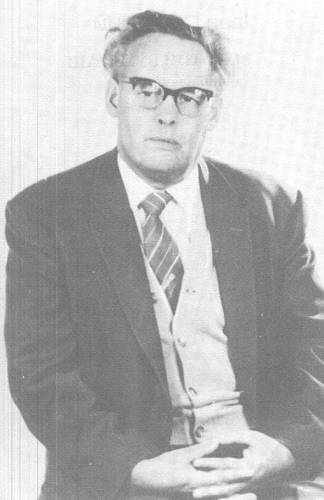
Кажуть, Багряний належав якийсь час до ОУН. Степан Бандера нібито відпустив Багряного на власну волю творити власну партію з емігрантів із УРСР, визнаючи нібито, що ОУН політично не впорається з цим завданням. Якщо це було так, то було слушно. Ні в які-бо готові форми не міг уміститися чвертьсторічний досвід України в складі СРСР з двома світовими війнами й двома тоталітаризмами як рамками і як тлом. Ні форми ОУН, ні форми українського соціялізму чи ундизму не могли вмістити й оформити того, нового, ще не визнаного в історії політичного досвіду України. Тут мусіли сказати своє слово ті, в кого той досвід був вписаний і на сердці, і на шкурі. Багряний, щедро обдарований імпульсом чи інстинктом ініціятиви, першим сказав це слово, якщо не вважати статті Аркадія Любченка «Україна живе!», написаної зразу після втечі з України більшовицького окупанта 1942 року.

Slide 17
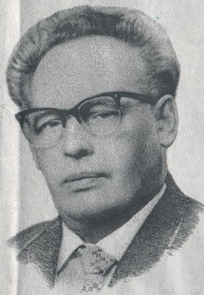
Памфлет-брошура Івана Багряного «Чому я не хочу повертатися до СРСР?» — це ніби перша політична деклярація прав і гідності людини і нації з-під московсько-більшовицького тиску. Вона вийшла в розпалі примусової репатріяції колишніх радянських громадян, яка супроводжувалась і тихими, і голосними трагедіями насильства, тортур, знищення. Колишні зеки, ости, полонені ховалися під іменами чужих націй і людей, не сміли признатись, хто вони і звідки. Брошура Багряного сказала все за них. Сказала кількома мовами, будучи перекладена також на англійську, еспанську, італійську мови. Кожний остівець читав її, і пригортав до грудей, і показував чужинцям як посвідку своєї особистости. Багряний повернув людині її політичну пам'ять. Він почав з того, як у нього на очах московські більшовики вбили його дядька і діда і як було розстріляно відродження його народу та вчинено геноцид. Комунізм — найновіша фаза російського імперіялізму і засіб знищення підвладних йому націй — в тому числі української. Супроти цієї сили виникає явище емігрантів з УРСР і їх рішучість до політичної боротьби.

Slide 18
За деклярацією пішло діло: організація газети і видавництва «Українські вісті» і УРДП. Українець із УРСР має багато плюсів, але одного йому бракує: школи політичної самоорганізації і самодіяльности. І то зовсім не через банк вроджених якостей, а тому, що підросійська Україна взагалі ніколи не мала і п'яти років елементарної свободи для практичної громадсько-політичної ініціятиви і самоорганізації. Анахронічні догматичні спори про соціялізм, а також вплив моди віку творити партію за принципом провідництва та ідеології, а не практично-політичним, перешкодили належному зосередженню наявних сил навколо видавництва і УРДП. Вони також стали на заваді того, щоб цей осередок став школою політичної самоосвіти, з одного боку, а з другого — оперативною базою для виконання найдоконечніших практичних завдань, що їх поклала на еміграцію поневолена батьківщина.

Slide 19
Все ж нехай і в ослабленому, супроти першого засягу, вигляді, але Багряний таки зумів 17 років, до самої смерти, провадити незалежне видавництво і партію, а при тому ще й зробити вклад у заснування і діяльність УНРади. Багряний був єдиний із політичних лідерів еміграції, що зумів найти групу російських політичних діячів, які пішли на співпрацю з українцями на базі безумовного визнання державної самостійности України. Це Алексінський — знана постать у політичній історії Росії нашого століття. Алексінський вже і переклав на французьку мову роман Багряного «Сад Гетсиманський» та видавав у видавництві «Українські вісті» свій орган «Освобождение».

Slide 20
Безумовно, партія і політика забирали у Багряного, мабуть, основну енергію і час, а головне — забирали його здоров'я, бо творили йому численних ворогів, які не давали спати новому противникові. Безумовно, Москва не пошкодувала грошей на агентуру, щоб цькувати Багряного, шкодити йому на полі української еміграції, вносити розвал і в саму УРДП, ба навіть і на власну родину тиснути. Але з другого боку організований Багряним гурт ентузіястів УРДП допоміг йому видавати й поширювати його твори, а зокрема забезпечити дуже трудну справу видання його «Тигроловів» і «Саду Гетсиманського» чужими мовами.

Slide 21
Ця симбіоза письменника з його партією не була випадкова. У своїх поезіях (книжка «Золотий Бумеранг», 1946), драмах («Генерал» — 1948, «Морітурі» — 1948, «Розгром» — 1948), а також у повістях «Тигролови» (1944), «Сад Гетсиманський» (1950), «Огненне коло» (1953), «Маруся Богуславка» (1957), як і в своїх публіцистичних памфлетах, Іван Багряний стверджував одну дуже дорогу для емігранта з УРСР істину. А саме: всупереч замахам на геноцид — людина жива, Україна жива! Ніякого вакууму під диктаторським режимом, лише стиснена до неймовірности, але тим сильніша жива енергія, жива душа — жива нація.

Slide 22

Уявляю, яка дорога була кожному не тільки уердепівцю оця велика реабілітація людини, нищеної під наклеюваними їй ярликами «ворога народу», зека, оста, бандита тощо. За це будуть вдячні письменникові мільйони й по той бік заслони. Це підкреслив і чужинецький критик Юзеф Лободовський у статті про «Сад Гетсиманський»:
«Парадоксально, ця книжка, де діються справді несамовиті речі і безперервно поневіряється людська гідність, є по суті одним безперервним хоралом на честь людини і її духових вартостей. Багряний описує таку страшну дійсність, про яку Кестлерові навіть і не снилося. А все ж таки «Тьма опівдні» є книжкою понурою і гнітючою. Натомість «Сад Гетсиманський» закриваємо — не біймося цього банального вислову — з почуттям духового підсилення. Що страшніші речі діються в книжці, то більшу віру в людину викликають у читача».

Slide 23
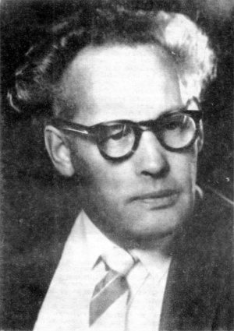
«З одного боку книжка Багряного є разючим документом радянської дійсности, який перевищує силою вислову все, що дотепер на цю тему було написане; з другого ж боку — є виразним свідоцтвом глибокого гуманізму автора, що на самому дні пекла зумів побачити людські прикмети навіть у найозвіріліших осібняків» («Культура», 1951, ч. 1).
Лободовський вловив ще одну прикмету Багряного-письменника — його здібність до оптимізму серед трагедії, його гумор серед відчаю, його «кошмарний гротеск». Людина Багряного перемагає «в глухій війні, що провадиться на величезних просторах євразійської імперії».

Slide 24

За ці високі прикмети критик терпить письменникові його вади, що походять не то з браку часу, не то з незавершення літературної культури. Це деклямаційність, многословіє, резонерство, сировість, неочищеність. Ці хиби є в прозі, і в поезії, і в драмі Багряного. Але найбільше позначились вони на поетичному його доробку, де такі шедеври, як «Собачий бенкет», є винятком.
Здоров'я, сила, лицарськість і любов до людини та до свого народу — ці прикмети знаходить Юрій Шерех у «Тигроловах», вважаючи, що Багряний цією повістю «стверджує жанр українського пригодницького роману, українського всім своїм духом, усім спрямуванням, усіми ідеями, почуттями, характерами. Цим він говорить нове слово в українському літературному процесі». («Твір про мистецтво стріляти», «Українські Вісті», 1947, 6 квітня). Щедра і прихильна критика у англосакській і німецькій пресі свідчить про те, що «Тигролови» стали новим — і саме українським — словом у пригодницькому жанрі світової літератури.

Slide 25

Іван Багряний і як людина, і як політичний діяч, і як письменник був обдарований щедро силою і талантом. Ішла ця сила з глибокого коріння його в українському житті сучасному і минулому. Він мав чудове відчуття ритму сучасности і ритму минулих віків. І тому так природно зринає в ліпших бароккових своєю природою місцях його творчости якась підземна течія древнього багатирського епосу, казки, думи. І все це поєднується з доброю усмішкою людини, яка така сильна, така любляча, що при всій своїй шаленості може обійтись і без помсти за всі незчисленні образи і кривди, завдані їй своїми і чужими.

Slide 26
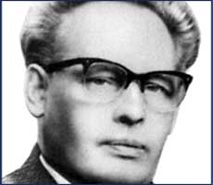
Гора наклепів на Багряного вивершилася в 1963 році, перед його смертю, брудною книжкою «На літературному базарі. Поезія, проза і публіцистика Івана Багряного». Підписана псевдонімом, ця книжка має прямий логічний і змістовий зв'язок з радянськими нападами на Багряного. Вона свідчить тільки про його вагу як письменника і діяча.

Slide 27
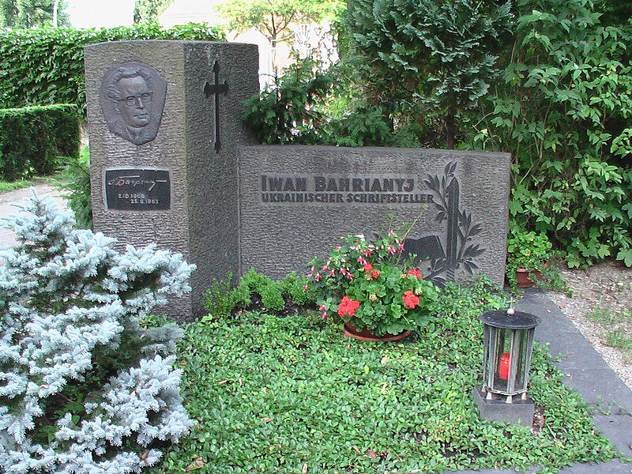
У Достоєвського є одне місце про талант і нікчемну злобу: «Ти ще нікому непотрібний, тепер ніхто тебе не знає і не хоче. Так світ іде. Почекай, не те ще буде, коли взнають, то в тебе є обдарування. Заздрість, дріб'язкова підлість, а найбільше глупота наляжуть на тебе сильніше за злидні. Талантові треба співчувати, йому треба, щоб його зрозуміли; а ти побачиш, які пики обступлять тебе, коли хоч трохи досягнеш мети. Вони будуть ставити в ніщо і з презирством дивитися на те, що в тобі виробилося тяжкою працею, терпінням, голодом, безсонними ночами. А ти задирливий, ти часто недоречно гордий і можеш образити самолюбну нікчемність, і тоді біда, ти будеш один, а їх багато: вони тебе замучать шпильками».
І замучили. В листі-оголошенні згаданої вище пасквільної книжки написано, що вона «є вбивчою для Івана Багряного». Шизофренічна своєю одвертістю претенсія бути вбивцею. Насправді це була тільки остання шпилька серед страстей тієї української Голготи, що її пережив і змалював Іван Багряний.

Slide 28
Дякую за увагу!

